Slide 1
시각 장애인을 위한 편의점 제품 인식 어플리케이션
Convenience store product recognition application for the blind
2015150041 한상혁 전광일 교수님
2016150016 박다수 전광일 교수님
2016150033 임채민 전광일 교수님
2016150036 정지운 전광일 교수님

Slide 2
INDEX
01
04
종합설계 개요
시스템 설계(데모 버전)
02
05
시스템 수행 시나리오
시스템 설계(최종 버전)
03
06
시스템 구성도
개발 방법

Slide 3
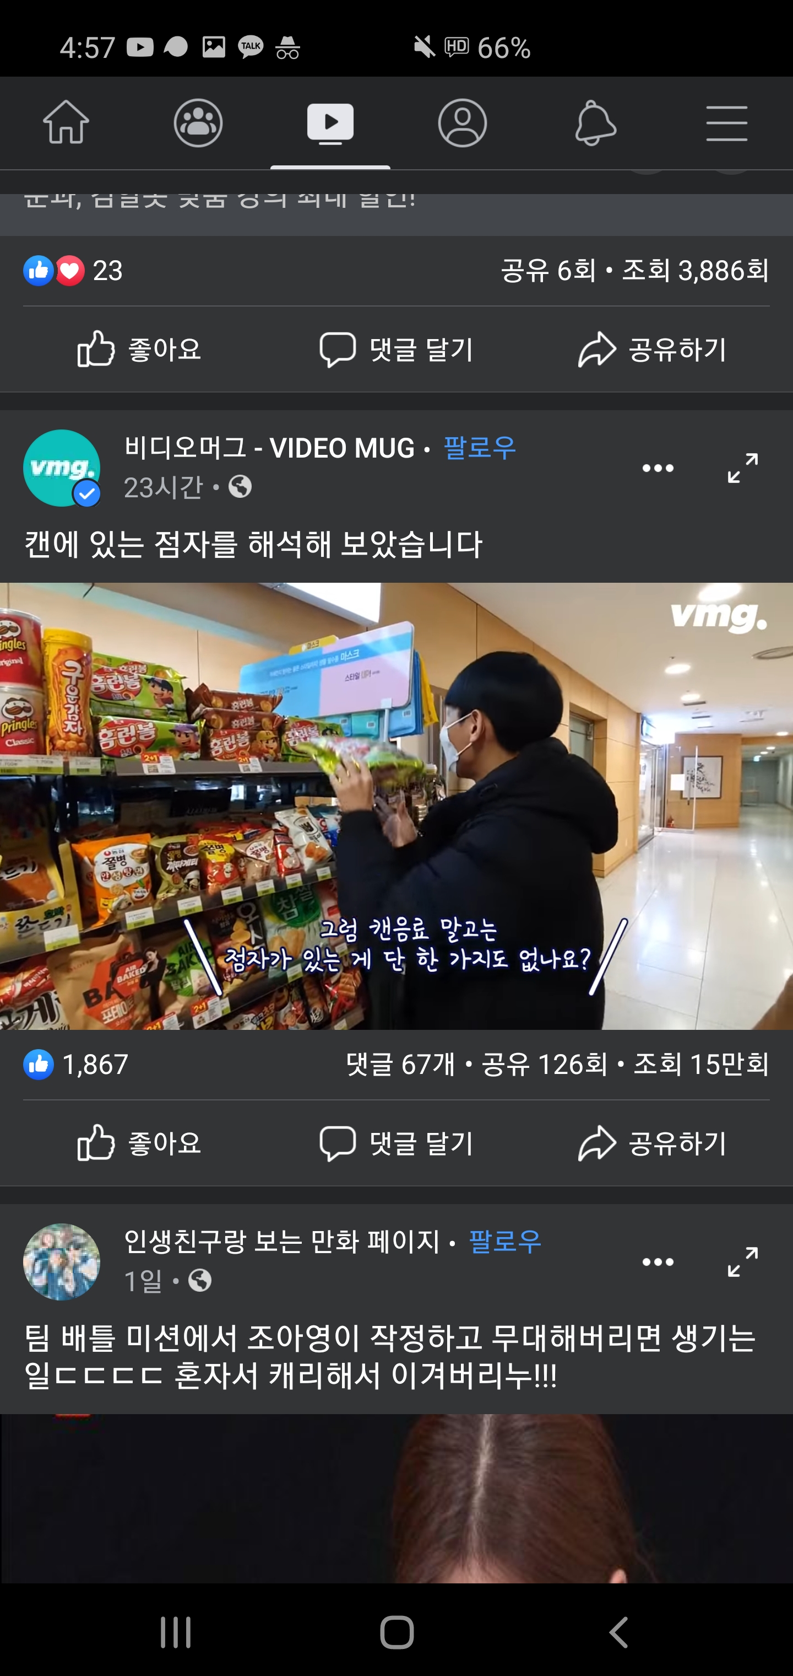
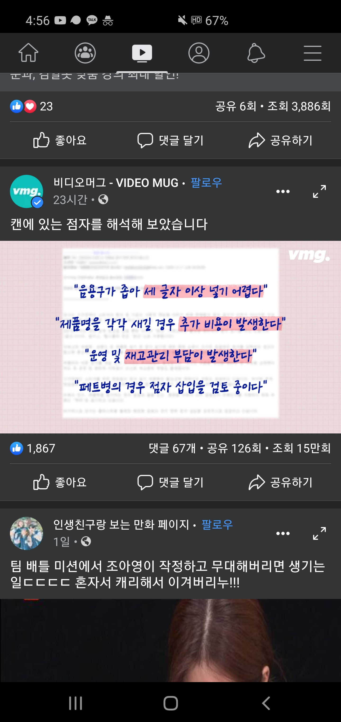
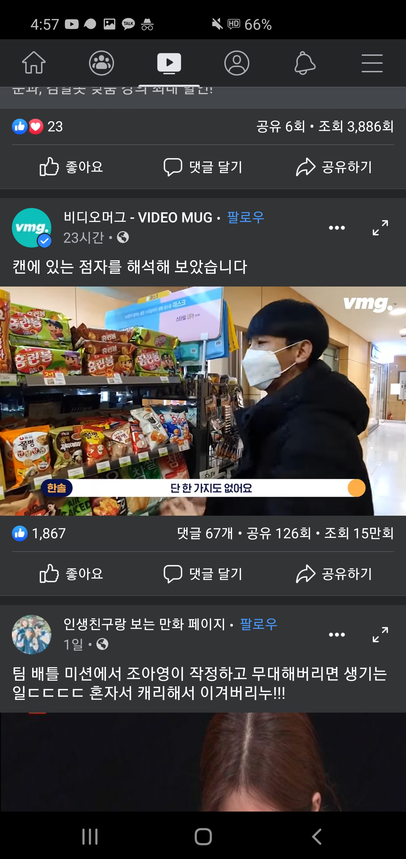
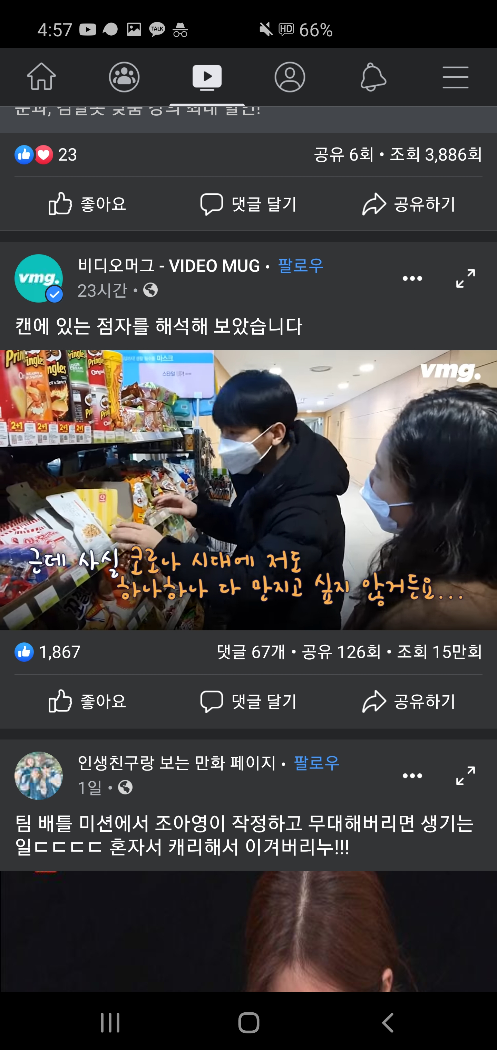
종합설계 개요
◆ 연구 개발 배경
많은 사람들이 빠르고 간단하게 이용 가능한 편의점을 시각 장애인은 비슷한 외관을 가지고 있는 제품들
사이에서 원하는 제품을 찾기 위해 촉각과 애매한 색 인지를 통해 구매를 하기 때문에 원하는 제품의 구매가 힘듦
◆ 연구 개발 목표
카메라를 통해 편의점 제품 분석 후 제품 정보를 사용자에게 제공하는 어플리케이션 제작
장애인 접근성을 최대한 높여 불편함이 없도록 개발
◆ 연구 개발 효과
원하는 제품을 기존에 걸리던 시간보다 빠르고 정확하게 찾도록 도움
시각 장애인들의 독립적인 경제활동 기대

Slide 4






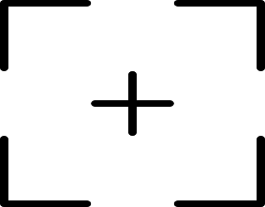





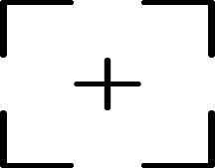









시스템 수행 시나리오
Client
Server
(Google Cloud)
Data Set
OpenCV-Yolo
제품 포커싱
(darknet)
전처리 결과물
전달
데이터 전달
전달
훈련 세트
테스트 세트
생성
객체 이미지
도출
테스트
제품 정보 전달
CNN 모델 기반
알고리즘으로 학습
모델 적용
이미지
전처리
크롤링
Matrix화
그레이 스케일

Slide 5










시스템 구성도
Client
직접
찍은
데이터셋
크롤링을 통한
데이터셋
2. Keras를 사용한 데이터 부풀리기
4. 결과
데이터 출력
3. Matrix와 데이터셋
비교
coke
Original Product
Product
Recognition
5. 데이터 전달
5. 데이터 전달
전처리 데이터 전송
전처리 데이터 전송
Server

Slide 6
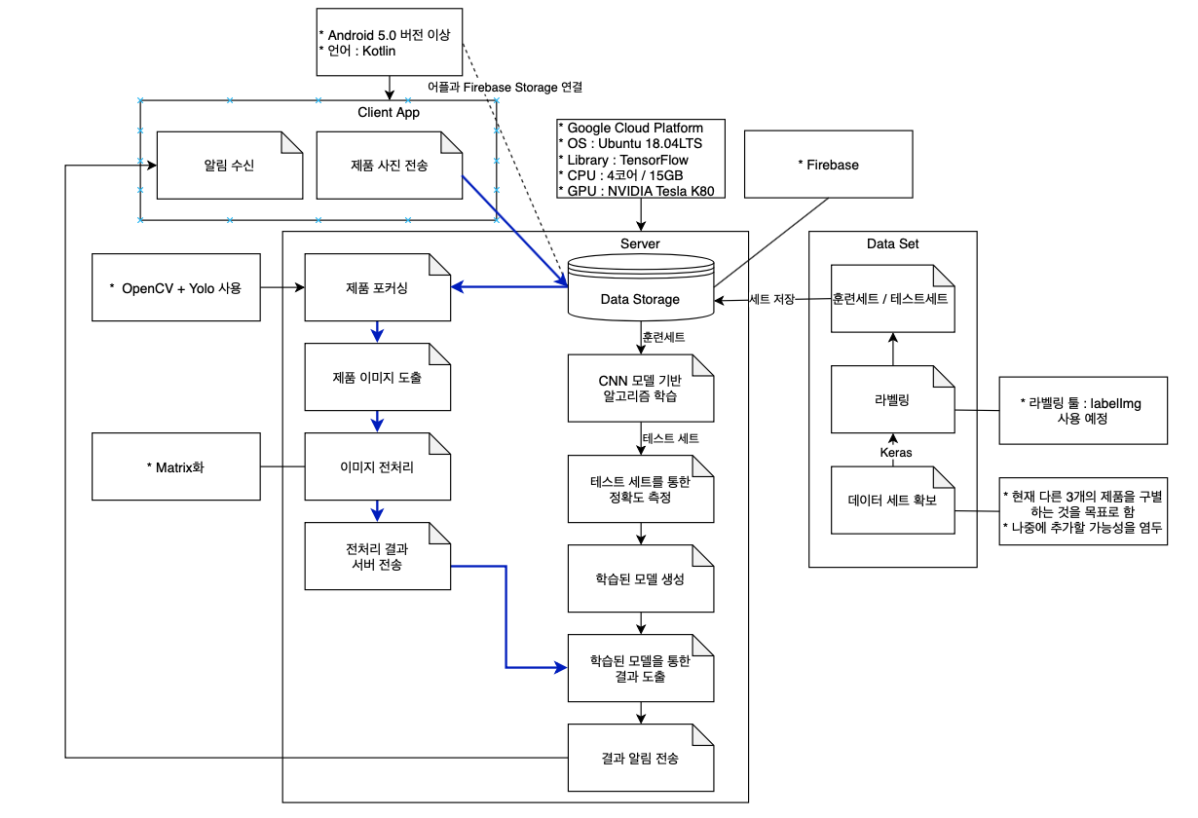
시스템 설계(데모 버전)

Slide 7
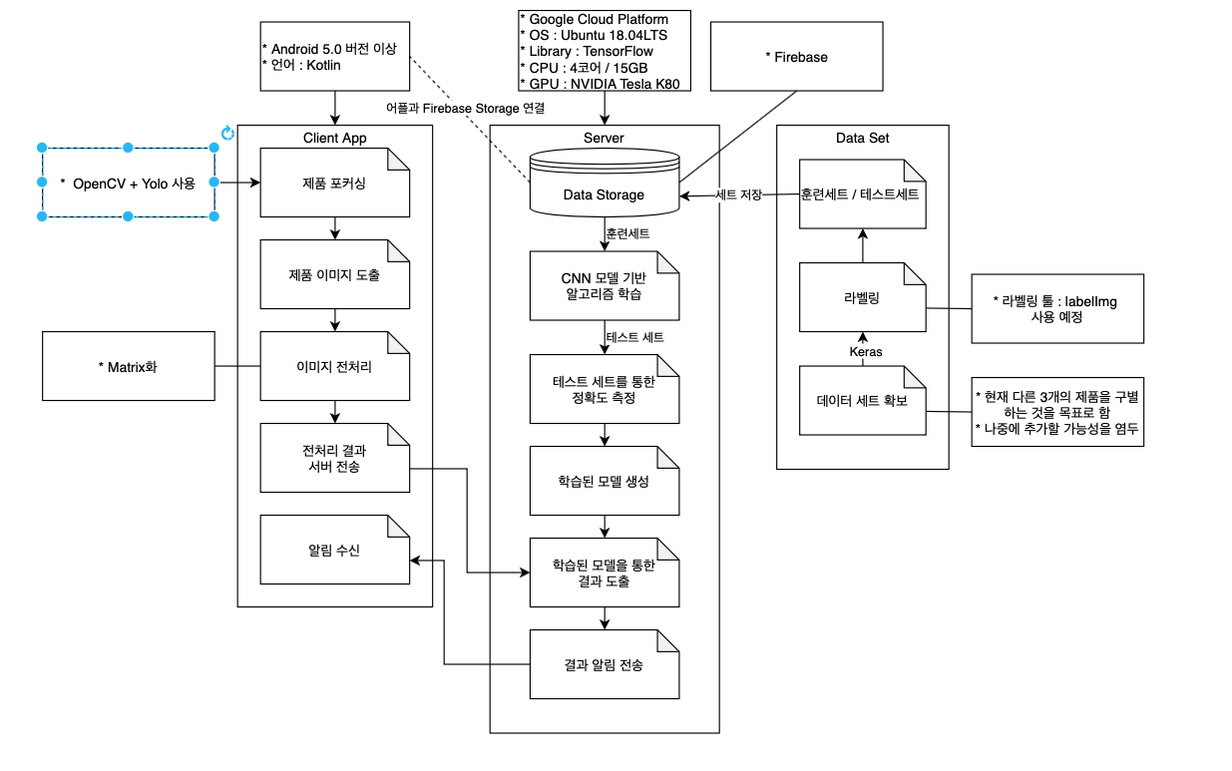
시스템 설계(최종 버전)

Slide 8
감사합니다

